Slide 1
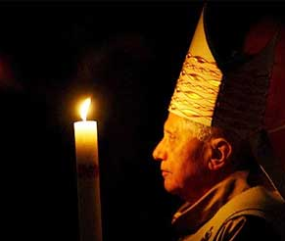
Año de la Fe:
Del 11 octubre 2012
al 24 noviembre 2013
Redescubrir la alegría de creer

Slide 2
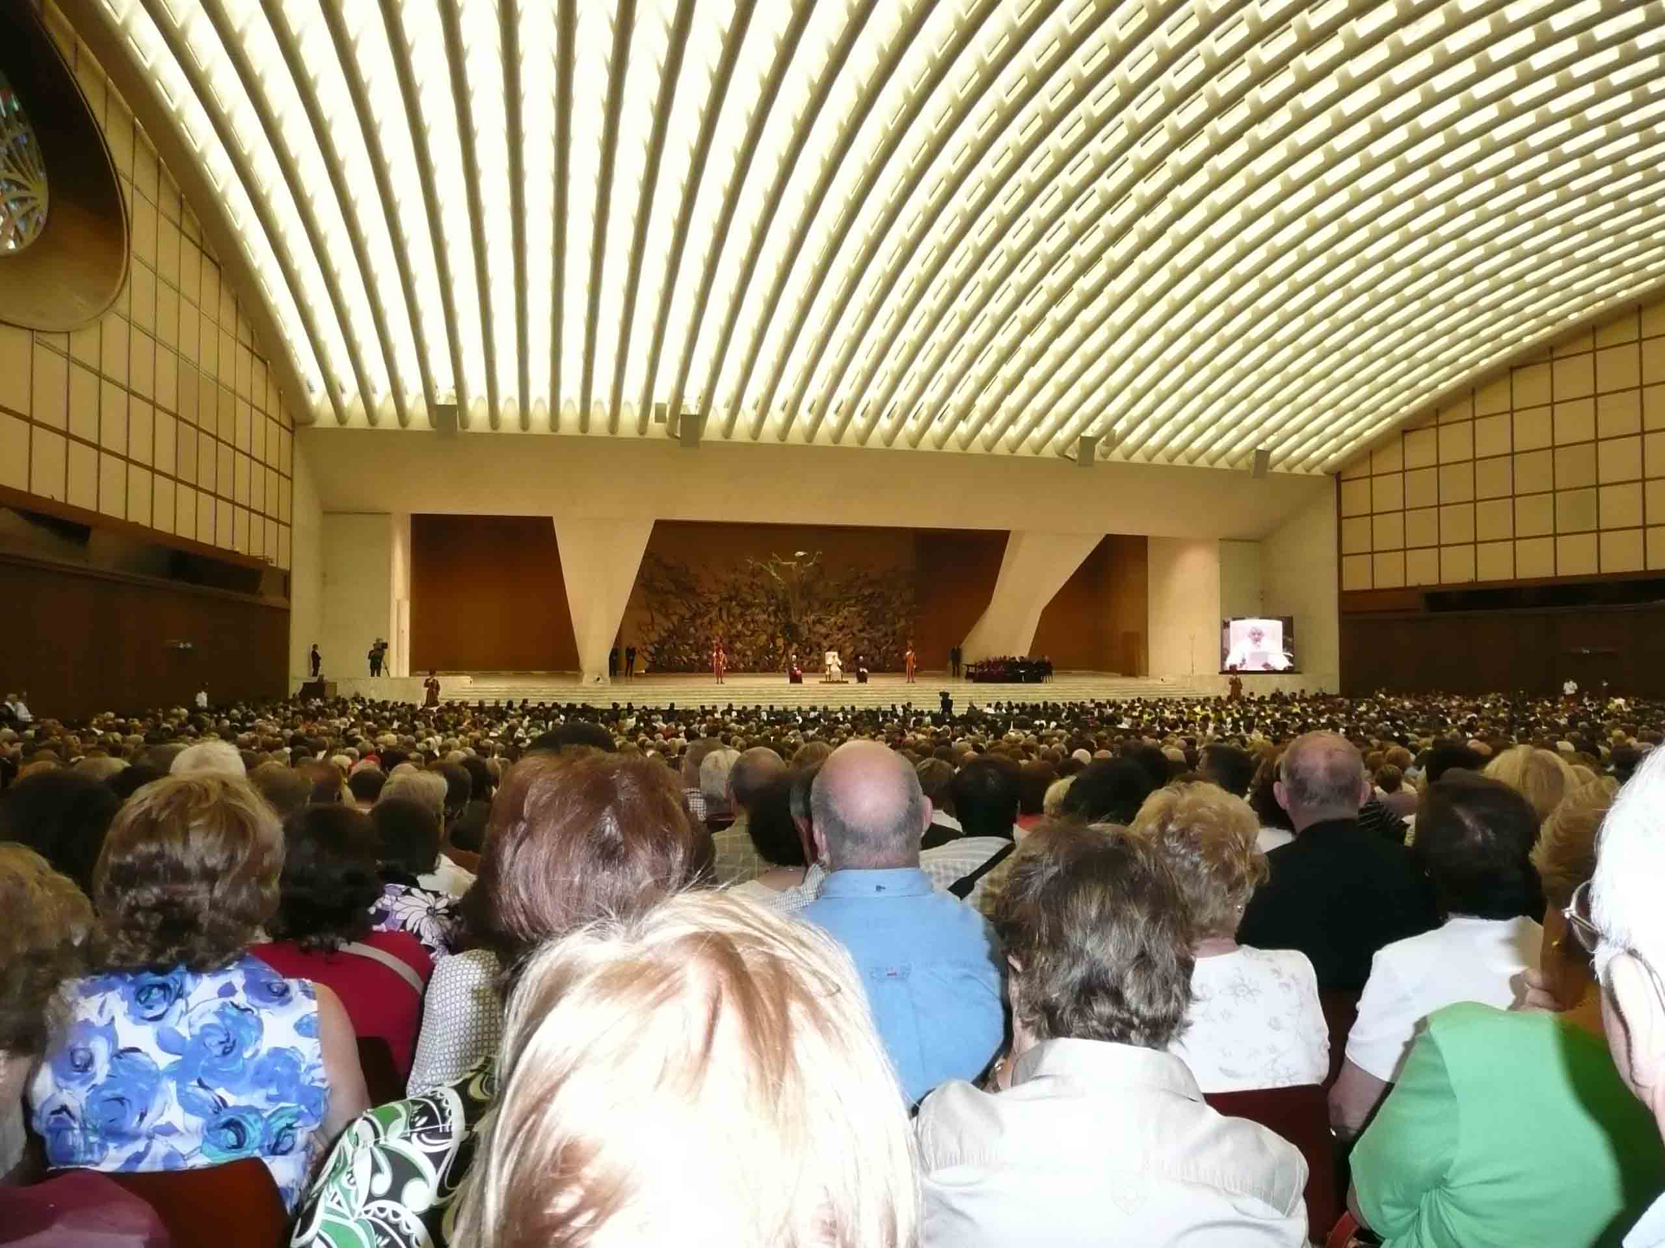
Catequesis del Papa
Audiencia General miércoles 31 octubre 2012

Slide 3
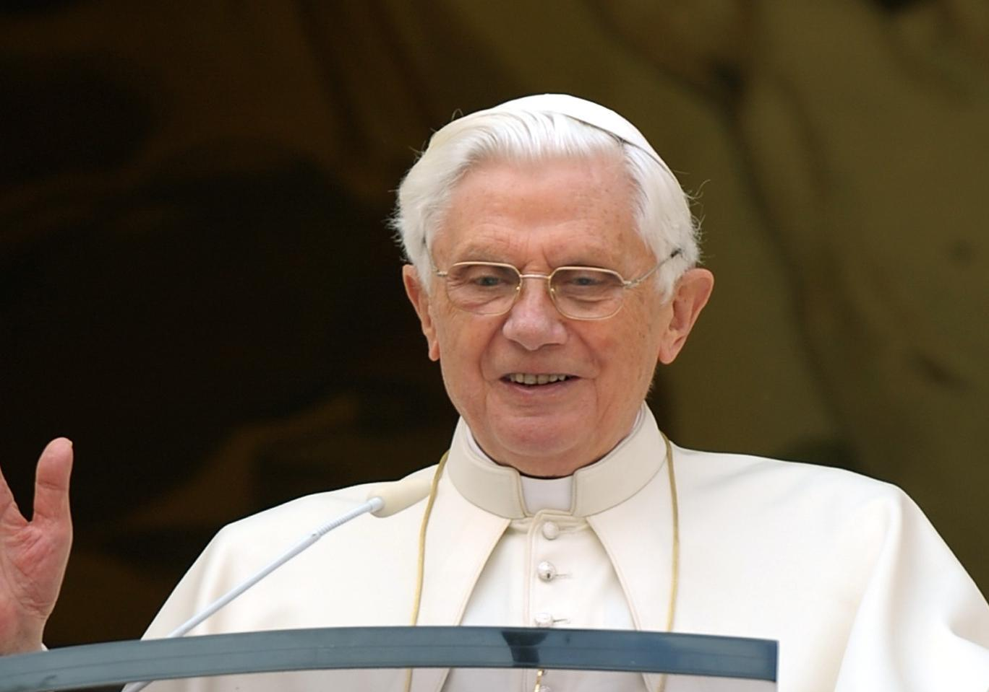
La fe se vive en la Iglesia

Slide 4
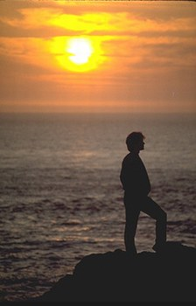
¿La fe tiene solo un carácter personal, individual?
¿Solo me interesa a mi como persona?
¿Vivo mi fe yo solo?
El acto de fe marca una conversión personal: es mi vida la que da un giro.
Pero este creer no es el resultado de mi reflexión solitaria, sino de una comunicación con Jesús.

Slide 5
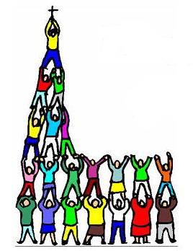
No puedo construir mi fe personal en un diálogo privado con Jesús, porque la fe me ha sido dada por Dios a través de una comunidad de creyentes que es la Iglesia.
Por tanto me inserta en una comunidad de creyentes.
Nuestra fe es verdaderamente personal solo si es a la vez comunitaria.

Slide 6

El domingo en la misa, rezando el Credo, confesamos comunitariamente la única fe de la Iglesia.
La fe de la Iglesia precede, engendra, conduce y alimenta nuestra fe.
La Iglesia, desde el principio, es el lugar de la fe, el lugar de transmisión de la fe.

Slide 7
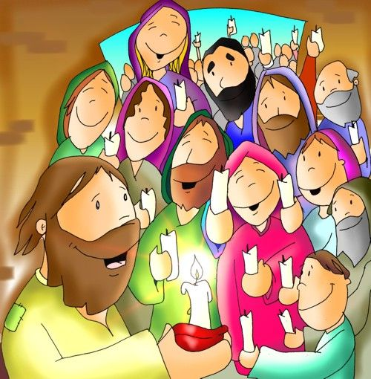
Hay una cadena ininterrumpida de la vida de la Iglesia, de la proclamación de la Palabra de Dios que llega hasta nosotros y que llamamos Tradición. Ésta nos da la seguridad de que lo que creemos es el mensaje original de Cristo.
El núcleo del anuncio es el acontecimiento de la Muerte y Resurrección del Señor, de donde brota toda la herencia de la fe.

Slide 8
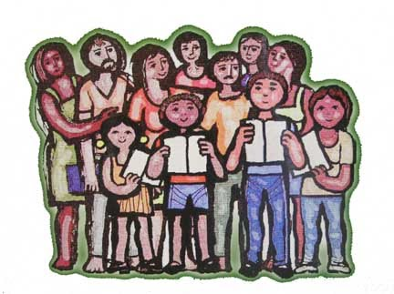
Es en la comunidad eclesial donde la fe personal crece y madura.
Un cristiano que se deja guiar y formar por la fe de la Iglesia, a pesar de sus debilidades, sus limitaciones y sus dificultades, se vuelve como una ventana abierta a la luz del Dios vivo, que recibe esta luz y la transmite al mundo.

Slide 9
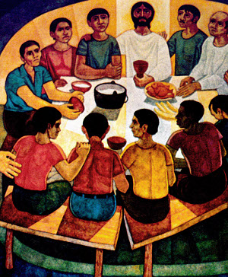
La tendencia a relegar la fe al ámbito privado contradice por tanto su propia naturaleza.
Tenemos necesidad de la Iglesia para confirmar nuestra fe y para experimentar los dones de Dios.
La fe nos llama a ser Pueblo de Dios, a ser Iglesia, portadores del amor y de la comunión de Dios para toda la humanidad.

Slide 10
Año de la Fe:
Del 11 octubre 2012
al 24 noviembre 2013
Redescubrir la alegría de creer

